Slide 1










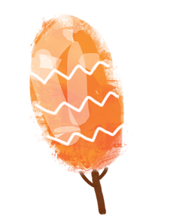

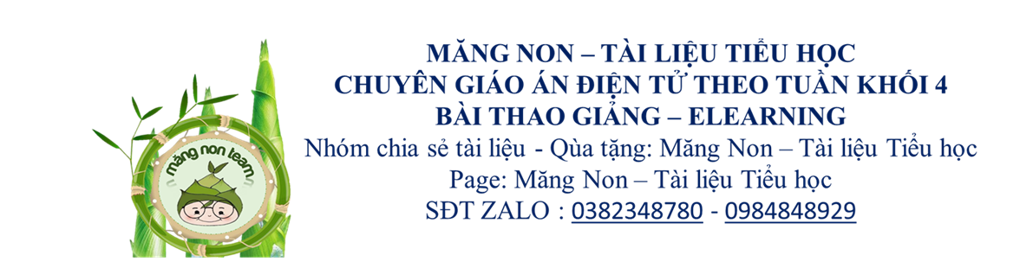
Khoa Học
Ôn tập
HỌC KÌ II
HỌC KÌ II

Slide 2
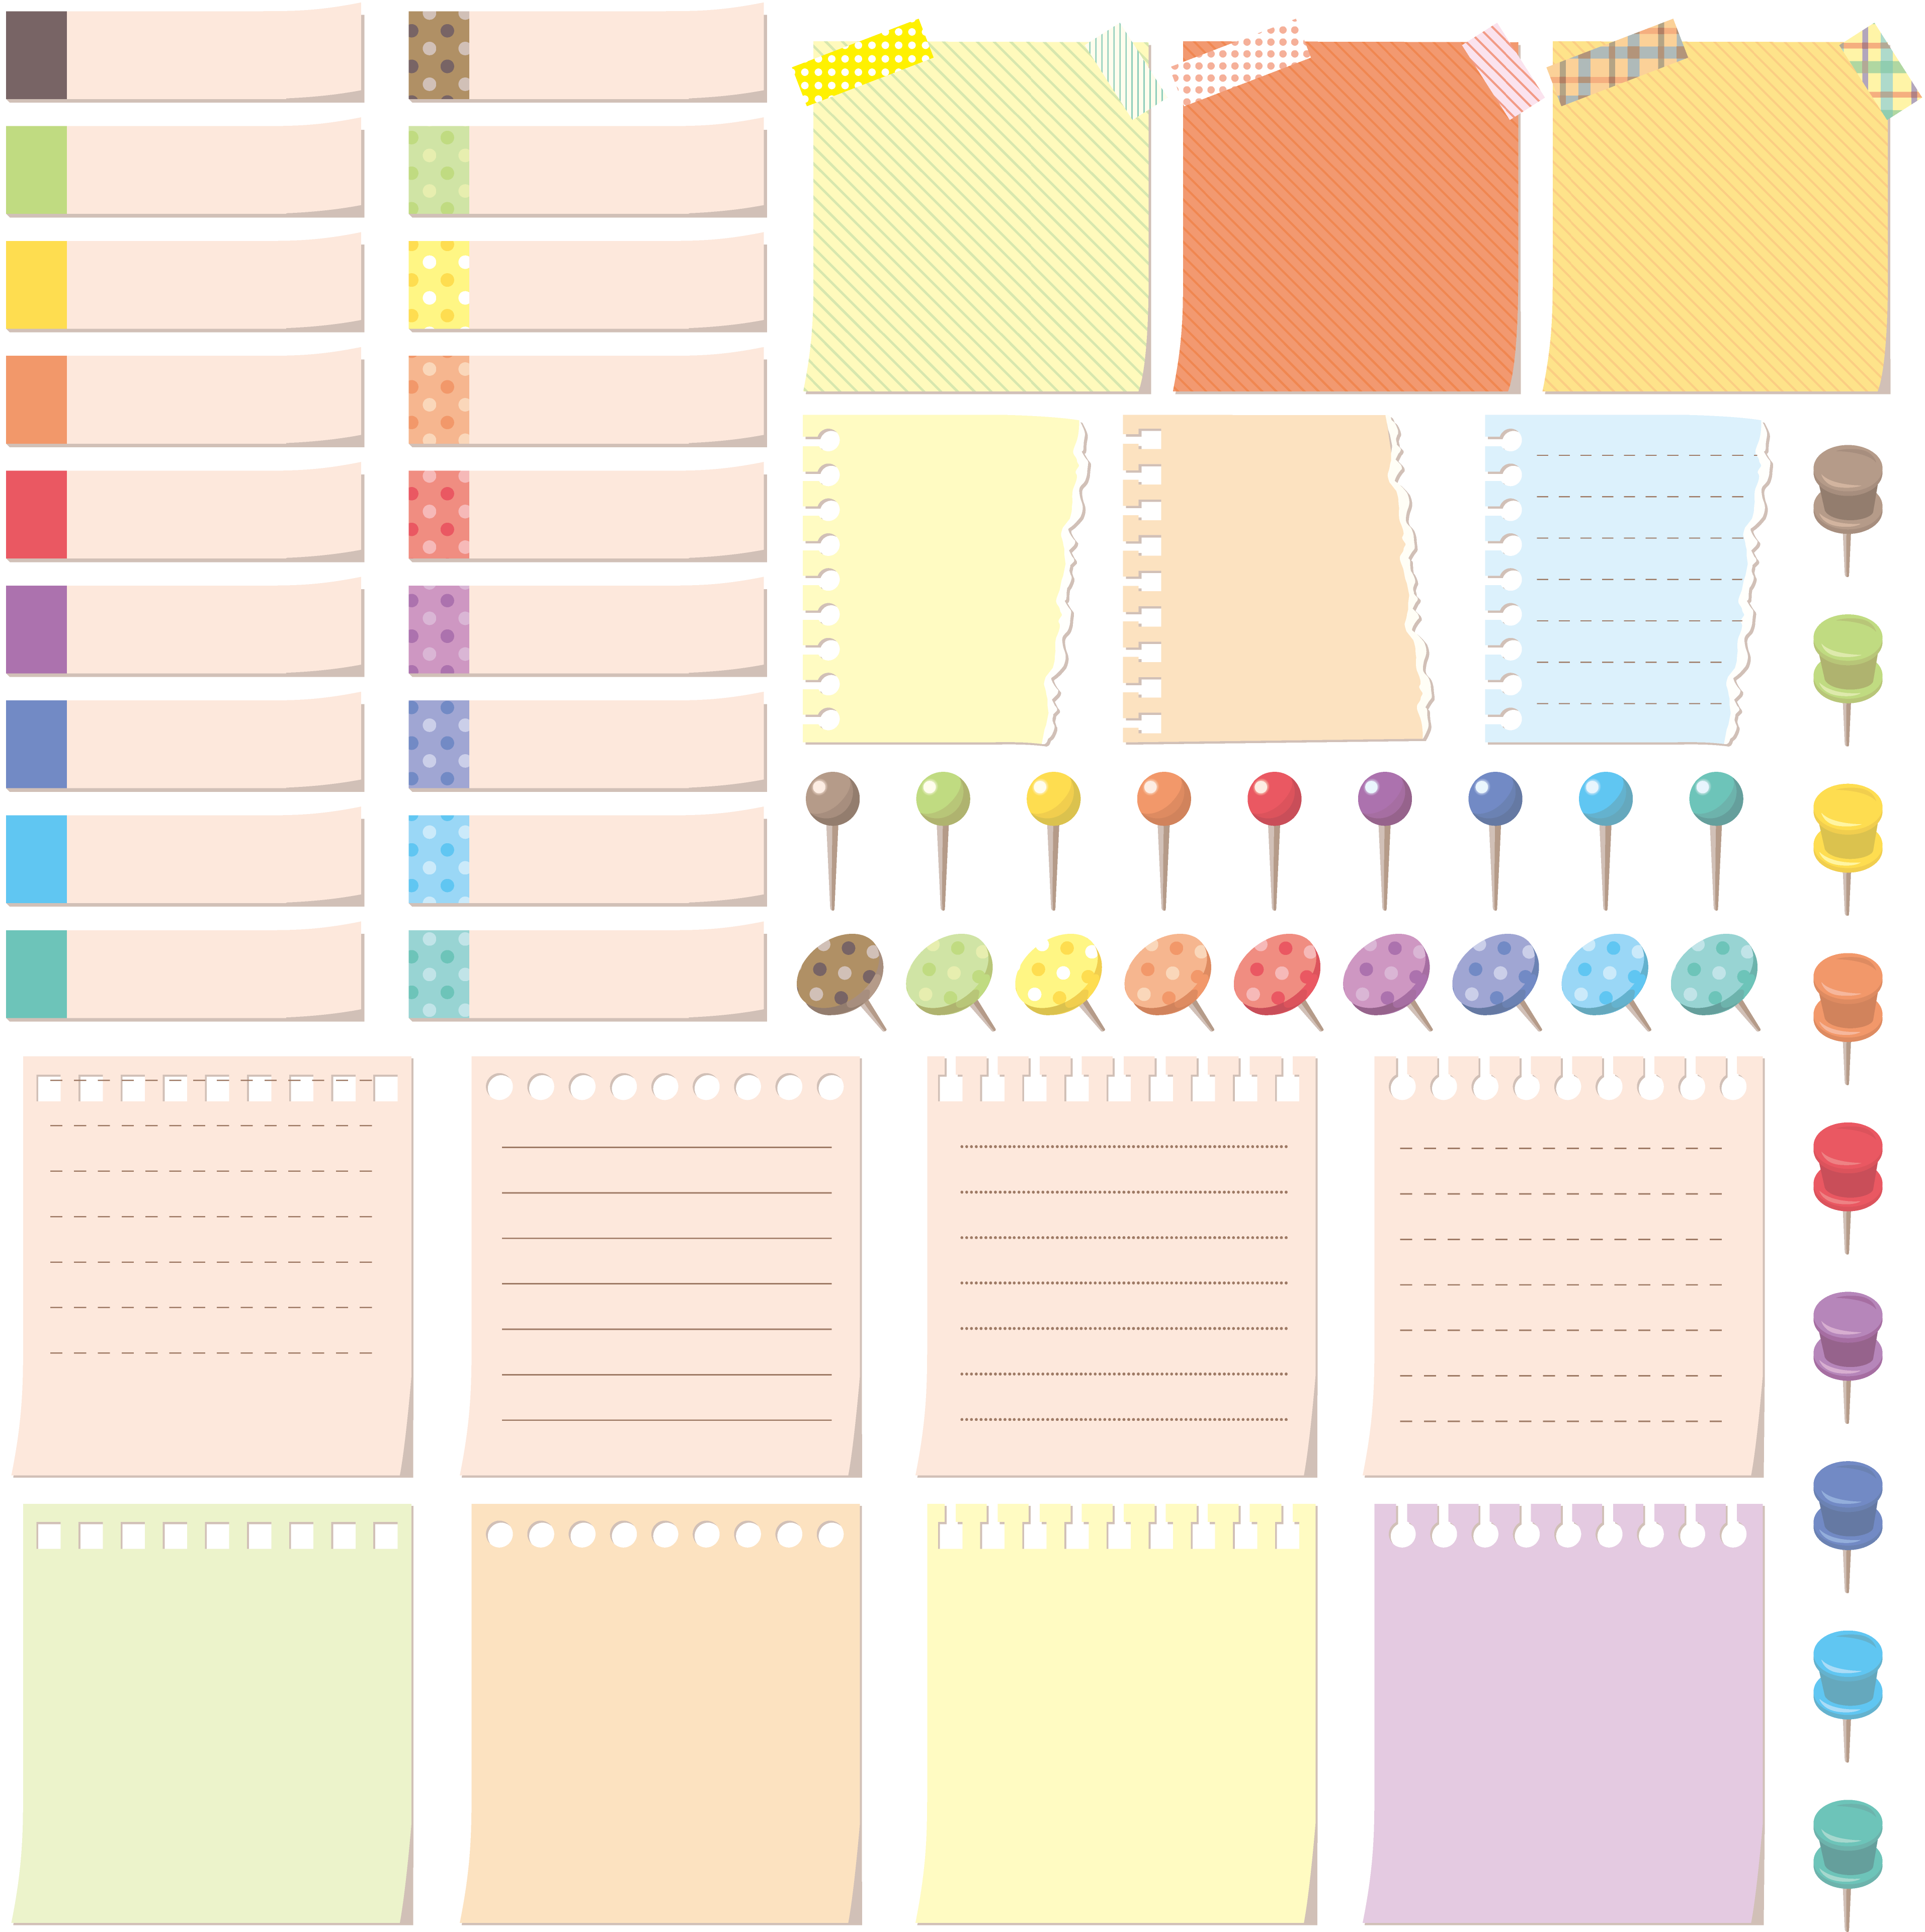

Ôn tập về thành phần chất dinh dưỡng có trong thức ăn và vai trò của không khí, nước trong đời sống, vai trò của thực vật với sự sống trên trái đất.
Mục
tiêu
Phán đoán, giải thích qua một số bài tập về nước, không khí, ánh sáng, nhiệt.
GD cho HS ý thức bảo vệ môi trường; tích cực, tự giác, chủ động tham gia các HĐ học tập.

Slide 3
1. Vai trò của thực vật

Slide 4
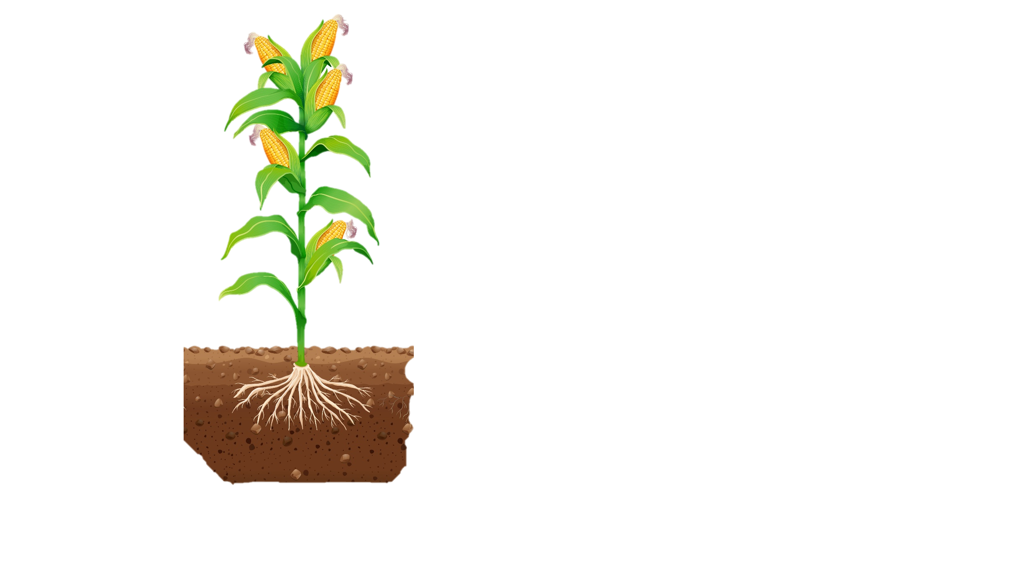
"
Hoàn thành sơ đồ và trình bày quá trình trao đổi chất của cây với môi trường
HẤP THỤ
THẢI RA
……………………
……………………
……………………
……………………
……………………
……………………
Khí các-bô-níc
Khí ô-xi
Hơi nước
Nước
Các chất khoáng khác
Các chất khoáng

Slide 5

BỘ PHẬN
NHIỆM VỤ
Rễ
Hút nước và các chất khoáng trong đất để nuôi cây
Thân
Hấp thụ khí các-bô-nic để tạo thành các chất hữu cơ để nuôi cây.
Lá
Vận chuyển nước, các chất khoáng từ rễ lên các bộ phận của cây.
Hãy nối tên các bộ phận
với nhiệm vụ của nó.

Slide 6
Thực vật đóng vai trò cầu nối giữa các yếu tố vô sinh và hữu sinh trong tự nhiên.
Hãy cho biết vai trò của thực vật
đối với sự sống trên trái đất.
Sự sống trên trái đất bắt đầu từ thực vật.

Slide 7
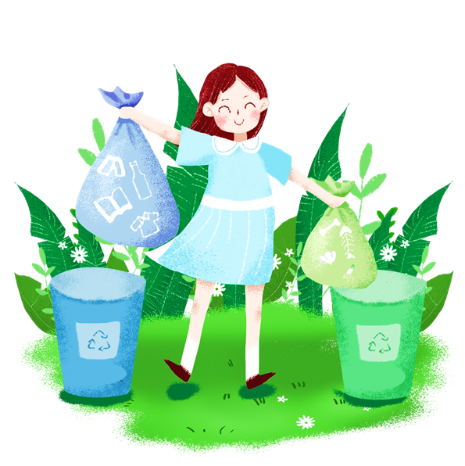

2. Vật chất và năng lượng

Slide 8


Trò chơi
Khu vườn măng non

Slide 9
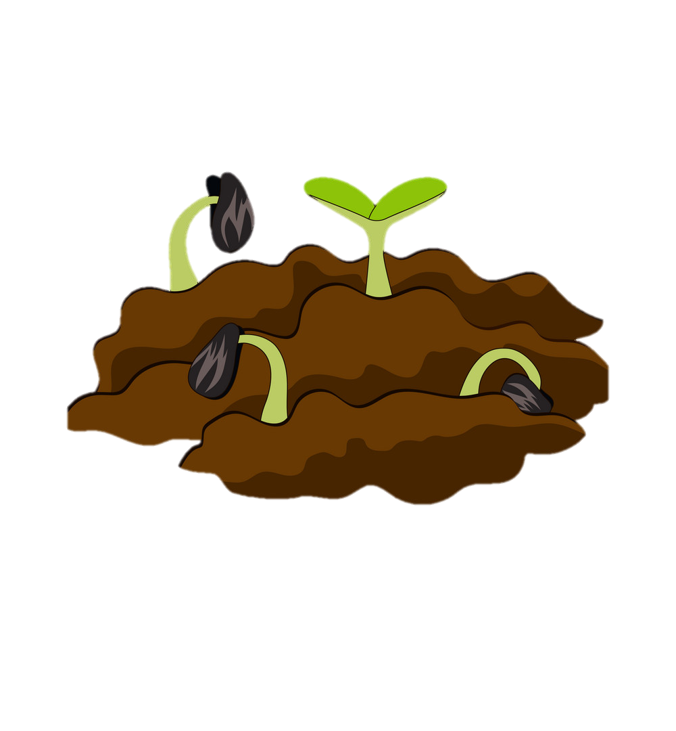














Ánh sáng
Chăm sóc
Phân bón
Nước
Đất
2
1
Notes:
Kích vào chậu cây đánh số để đi đến câu hỏi. Kích vào các điều kiện chăm sóc cây để hoa nở. Kích vào biểu tượng vương miện góc phải để kết thúc trò chơi.

Slide 10


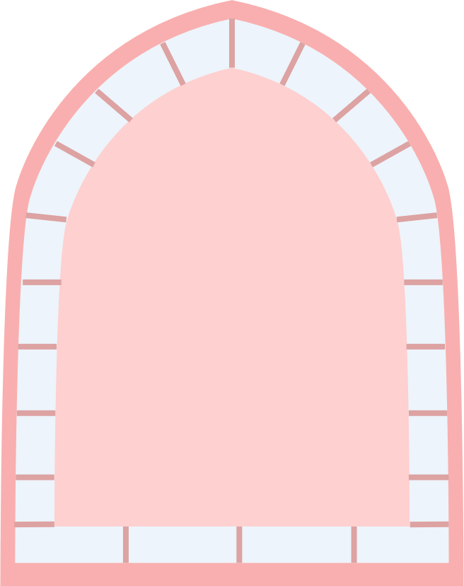

1. Lau khô thành ngoài cốc rồi cho vào cốc mấy cục nước đá. Một lát sau sờ vào thành ngoài cốc ta thấy ướt.
Theo bạn câu nào dưới đây là đúng?
Nước đá bốc hơi đọng lại ở thành cốc.
Nước đã thấm từ trong cốc ra ngoài.
Hơi nước trong không khí ở chỗ bị lạnh nên ngưng tụ lại.
B
C
A
Notes:
Kích vào đáp án để xem kết quả, có thể kích vào chậu hoa hoặc kích vào icon vương miện góc phải để về lại trò chơi.
Game by: Diệu Hiền _ Măng NonTài liệu Tiểu học.

Slide 11

2. Úp một cốc thủy tinh lên cây nến đang cháy, cây nến cháy yếu dần rồi tắt hẳn.
Hãy chọn câu giải thích mà bạn thấy đúng.
Khi nến cháy, khí các-bô-níc bị mất đi, khi ta úp cốc không có thêm không khí để cung cấp khí các-bô-níc nên nến tắt.
Khi nến cháy, khí ô-xi bị mất đi, khi ta úp cốc không có thêm không khí để cung cấp
ô-xi nên nến tắt.
Khi úp cốc lên, không khí trong cốc bị hết nên tắt.
A
B
C
Notes:
Kích vào đáp án để xem kết quả, có thể kích vào chậu hoa hoặc kích vào icon vương miện góc phải để về lại trò chơi.
Game by: Diệu Hiền _ Măng NonTài liệu Tiểu học.

Slide 12
Nêu các ý tưởng làm thế nào để cốc nước nóng nguội đi nhanh?
1
Đặt cốc nước nóng vào chậu nước lạnh.
2
Thổi cho nước nguội.
Các ý tưởng
Rót nước vào cốc to hơn để nước bốc hơi nhanh hơn.
3
4
Để cốc nước ra trước gió.
5
Cho thêm đá vào cốc nước.

Slide 13

Em hãy tự kiểm tra
ở nhà để xem
phương án nào làm nguội nhanh nhất nhé!

Slide 14
3. Con người và sức khỏe

Slide 15
Em hãy nêu thành phần các chất dinh dưỡng có trong thức ăn:
Nhóm chứa nhiều chất bột đường.
Nhóm chứa nhiều chất đạm.
Thức ăn
Nhóm chứa nhiều chất béo.
Nhóm chứa nhiều vi-ta-min
và chất khoáng.

Slide 16

TRÒ CHƠI
THỬ TÀI HIỂU BIẾT
TRÒ CHƠI
THỬ TÀI HIỂU BIẾT

Slide 17
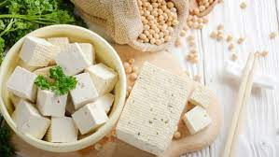
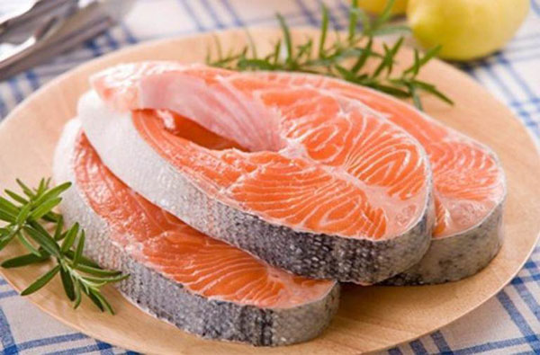
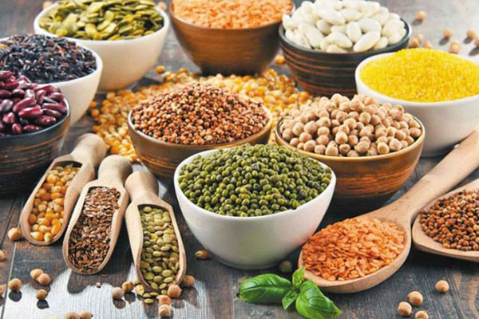
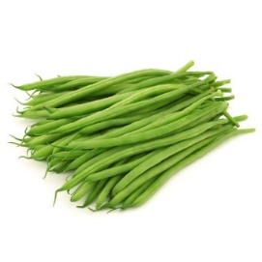
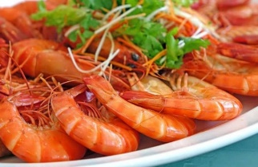
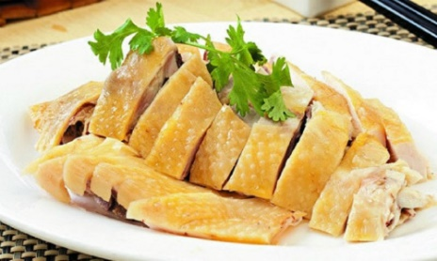
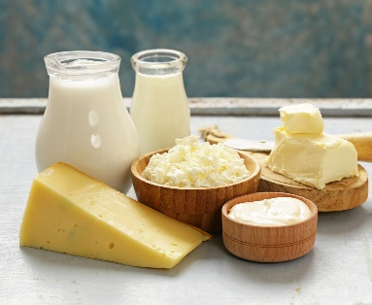
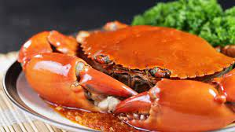
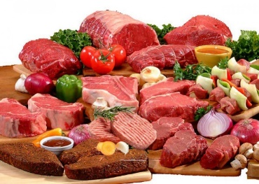
Các loại thực phẩm này chứa nhiều chất đạm
Các loại thực phẩm sau chứa nhiều chất gì?
Đậu phụ
Cá
Đậu que
Các loại đậu
Tôm
Thịt gà
Sữa
Cua
Thịt

Slide 18
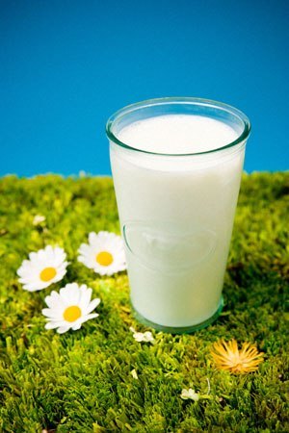
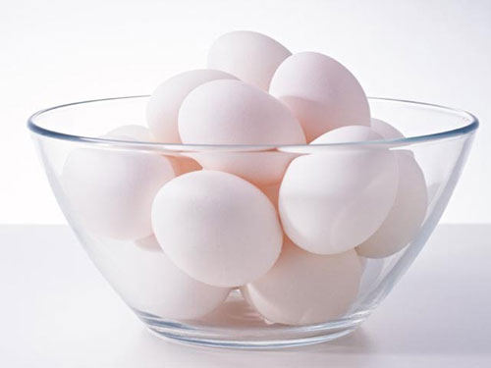
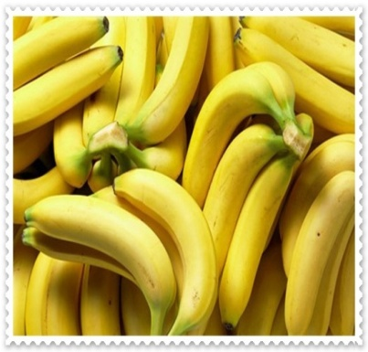
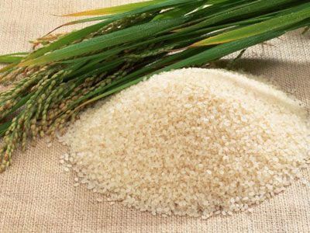
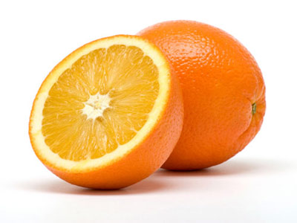
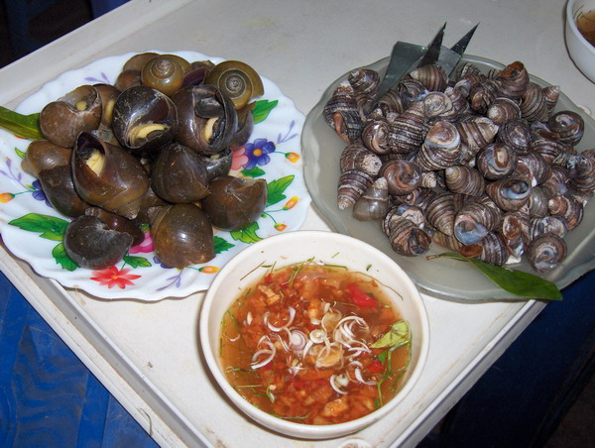
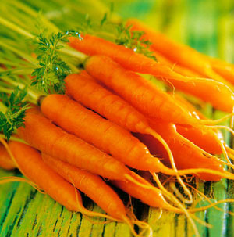
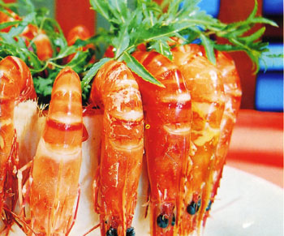
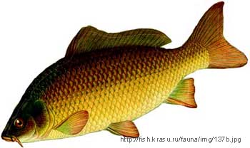
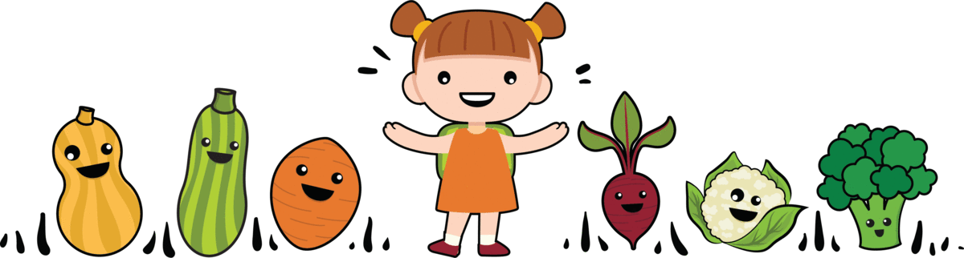
Các thức ăn có chứa nhiều vitamin và chất khoáng là:
A. Các loại thịt, sữa
B. Cam, chanh, chuối, cà chua, cà rốt
C. Vừng lạc, gạo

Slide 19
Bơ, sữa, phô mai, kem tươi, các loại hạt là thực phẩm giàu chất gì?
A. Nhóm thực phẩm chứa nhiều chất béo.
B. Nhóm thực phẩm chứa nhiều chất đạm.
C. Nhóm thực phẩm chứa nhiều chất bột đường.

Slide 20

Các thức ăn có chứa nhiều chất bột đường là:
A. Rau, cá, cơm
B. Vừng lạc, thịt lợn
C. Cơm, bánh mì, khoai

Slide 21
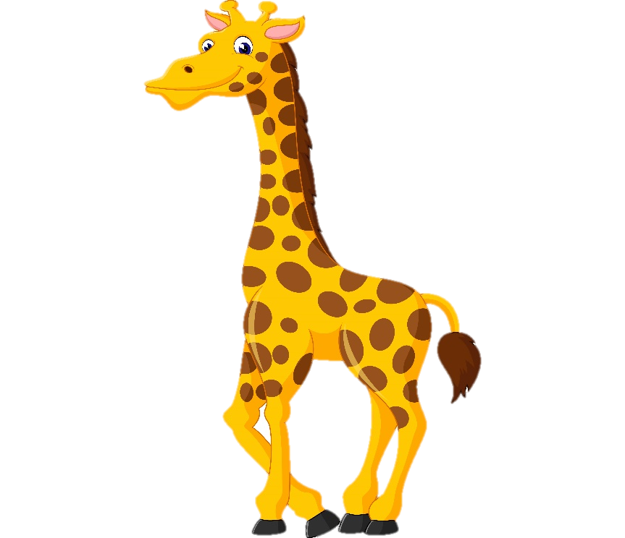

Măng Non
CHÚC CÁC EM THI TỐT
CHÚC CÁC EM
THI TỐT

